Slide 2


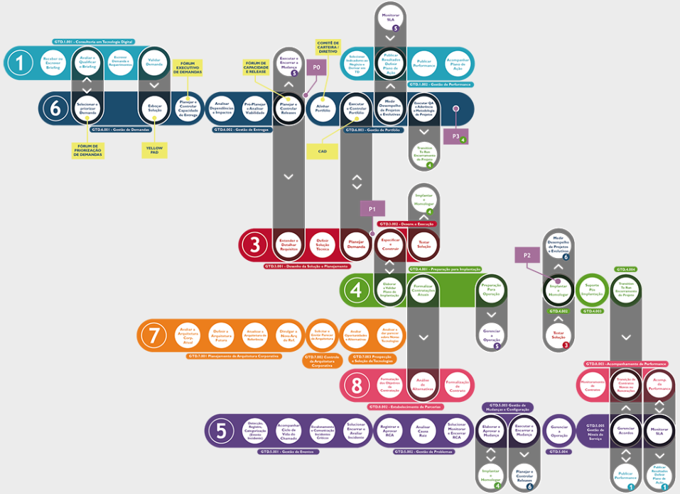

X
DA
GOV
DI
GRP

Slide 3
Competências para Conceber e Entregar
Competências para se Relacionar
Competências para Manter e Melhorar
...Governar

